Slide 1
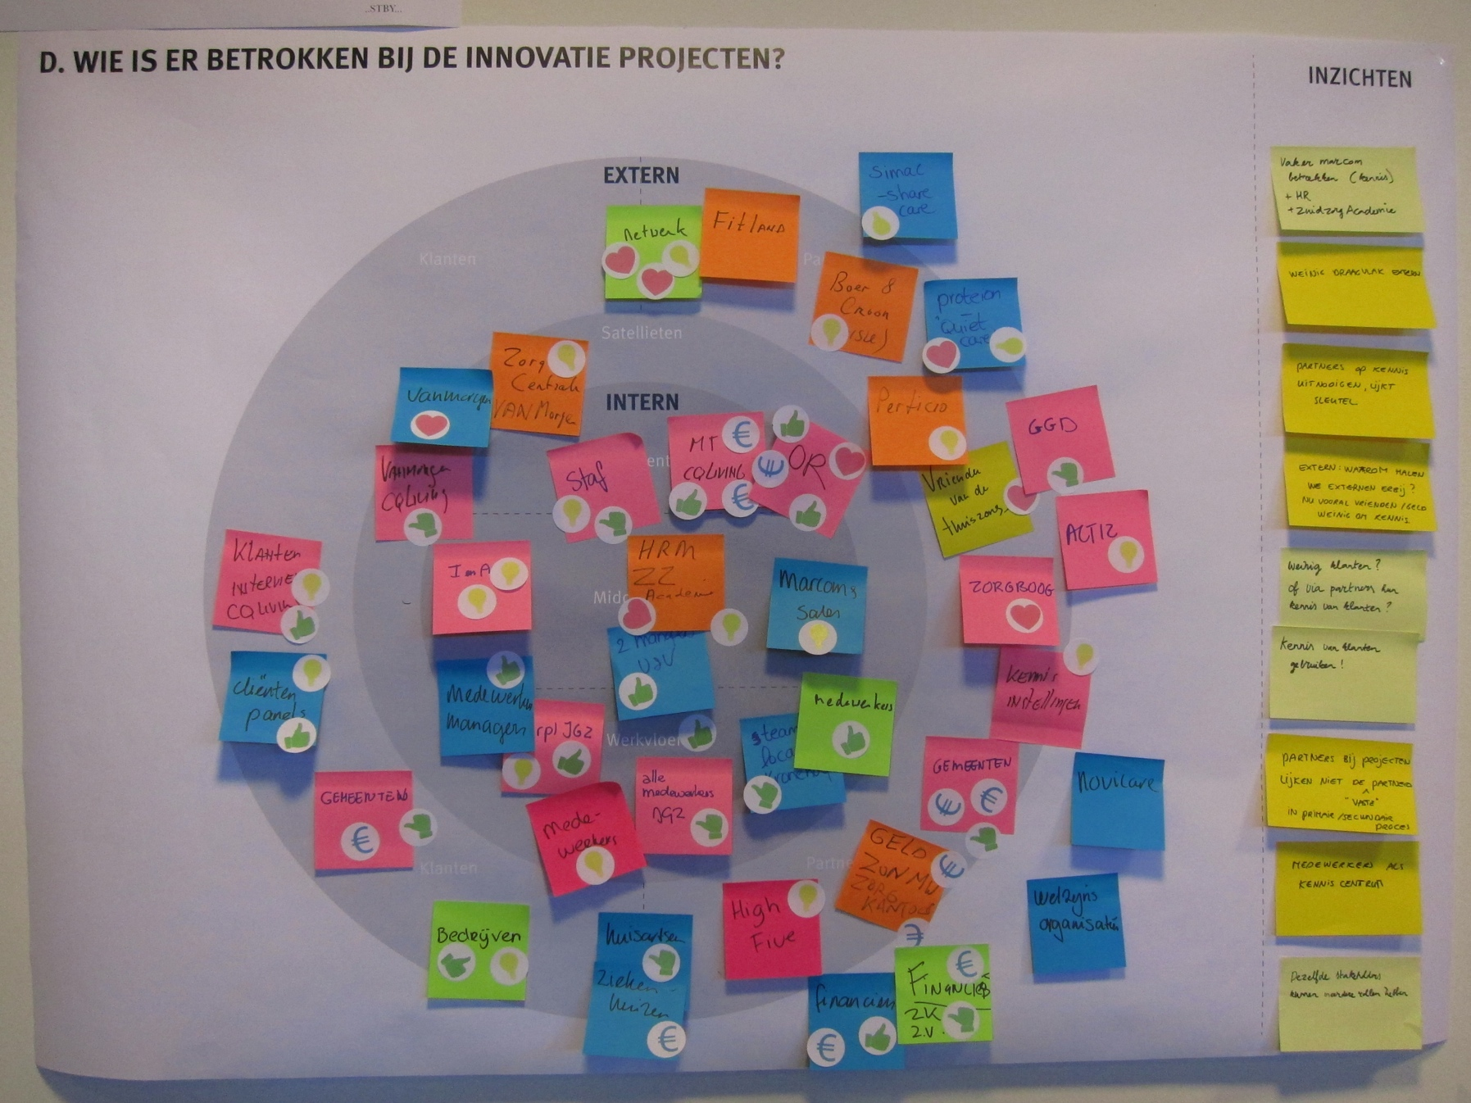
STAKEHOLDER MAPS

Slide 2
STAKEHOLDER MAPS
WAT Een visuele representatie van alle groepen
die betrokken zijn bij een dienst.
HOE Maak eerst een volledige lijst van de
stakeholders. Let op, misschien kent de aanbieder
niet eens alle stakeholders! Noteer ook de belangen
en motivatie van elke stakeholder. Plaats ze
vervolgens op een kaart die aangeeft welke relaties
en interacties ze hebben.
WAAROM Het overzicht dat de kaart biedt is
nuttig om bijvoorbeeld pijnpunten, kansen en
gedeelde belangen van stakeholders te markeren.
EXPLOREREN
CREËREN
REFLECTEREN
IMPLEMENTEREN

Slide 3
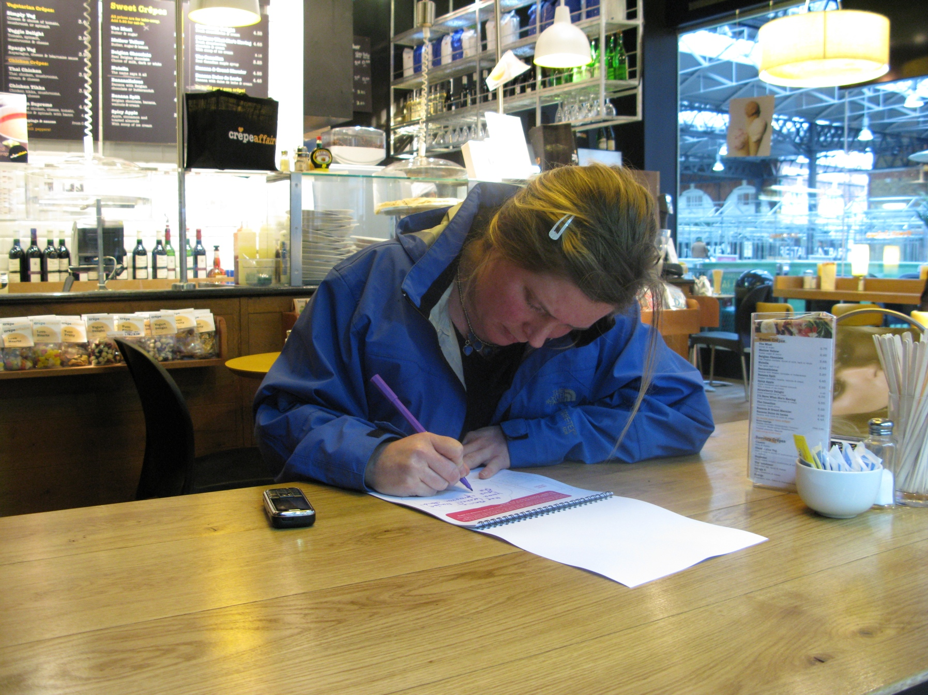
SERVICE SAFARI

Slide 4
SERVICE SAFARIS
WAT Diensten ‘in het wild’ ervaren, als gewone klant, en goede en slechte voorbeelden verzamelen.
HOE Iedereen kan meedoen. Het is vaak het meest onthullend voor dienstverleners zelf, als ze andere of zelfs hun eigen diensten als klant gaan bekijken. Gebruik een camera of notitieblok om je ervaringen te noteren. Vergelijk om te leren wat bijv. alle positieve ervaringen gemeen hebben.
WAAROM Dit is de makkelijkste manier om mensen in de schoenen van klanten te plaatsen. Inzicht in gemeenschappelijke problemen van klanten biedt inspiratie voor diensteninnovatie.
EXPLOREREN
CREËREN
REFLECTEREN
IMPLEMENTEREN

Slide 5
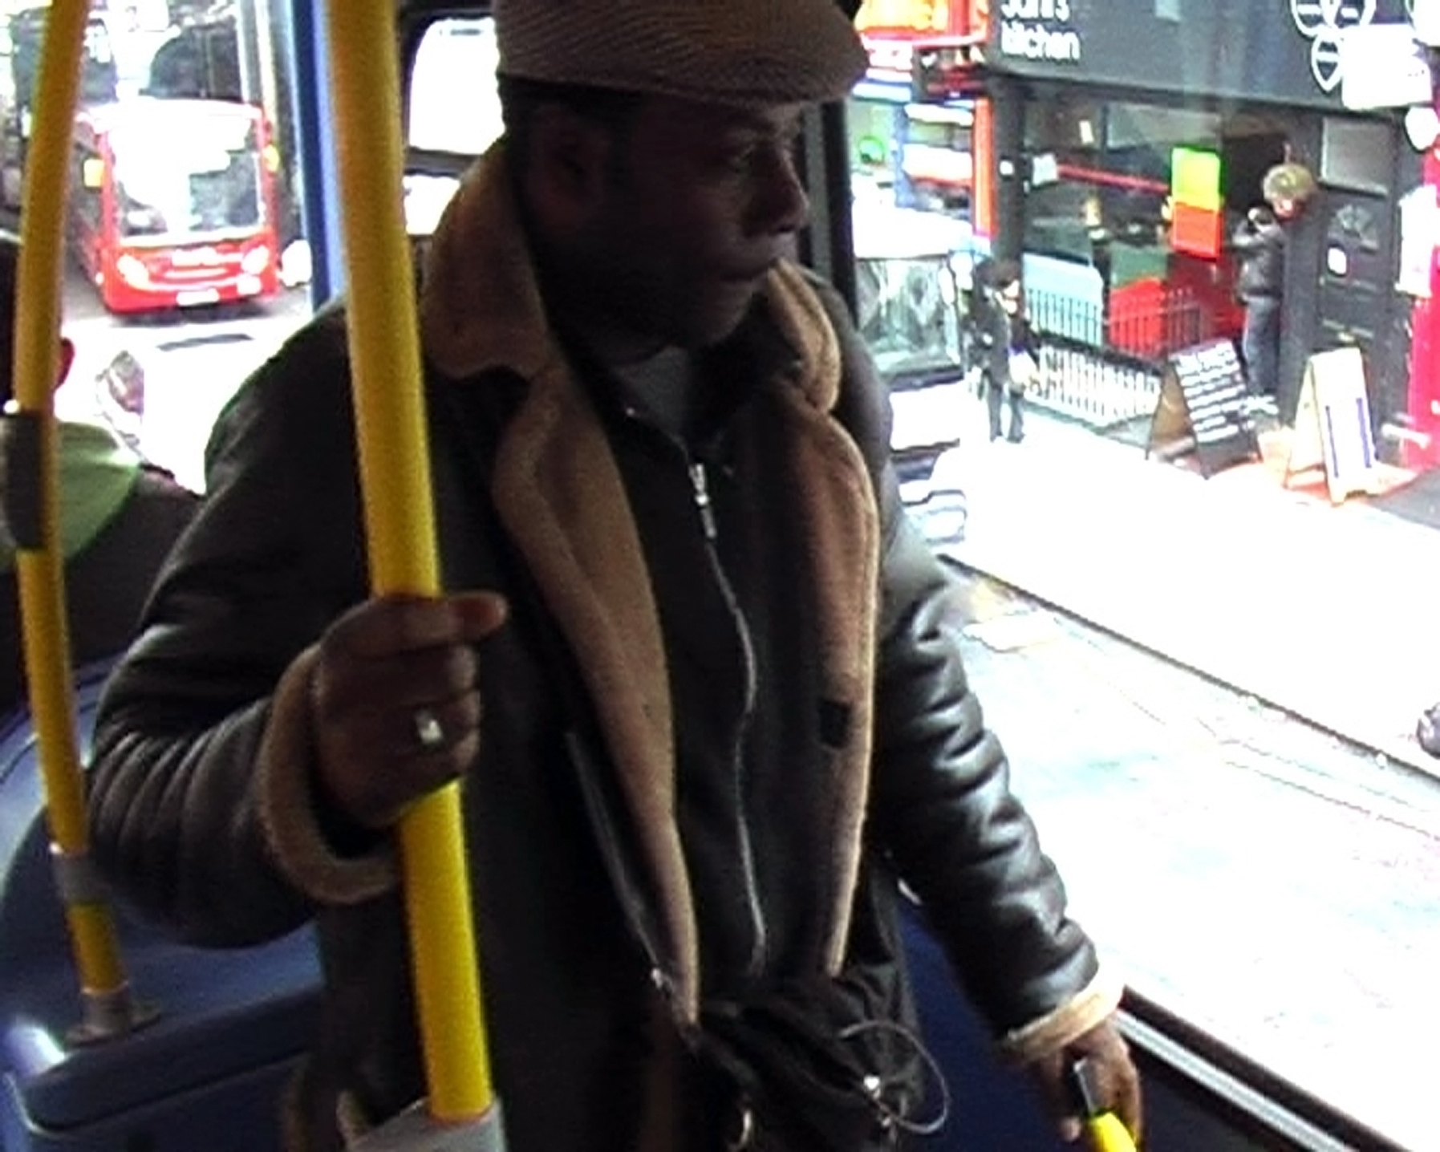
SHADOWING

Slide 6
SHADOWING
WAT In het leven van klanten of staf van dienstverleners duiken, om gedrag en ervaringen te observeren.
HOE Als onderzoeker probeer je zo min mogelijk in de weg te zitten, omdat dat de normale gang van zaken mogelijk beinvloedt. Documenteer je waarnemingen in woorden, met video of foto's.
WAAROM Shadowing geeft een volledig beeld van hoe de dienst werkt en mogelijke problemen. Door aanwezig te zijn, kan je verschillen noteren tussen wat daadwerkelijk gebeurt en hoe mensen er over spreken.
EXPLOREREN
CREËREN
REFLECTEREN
IMPLEMENTEREN

Slide 7
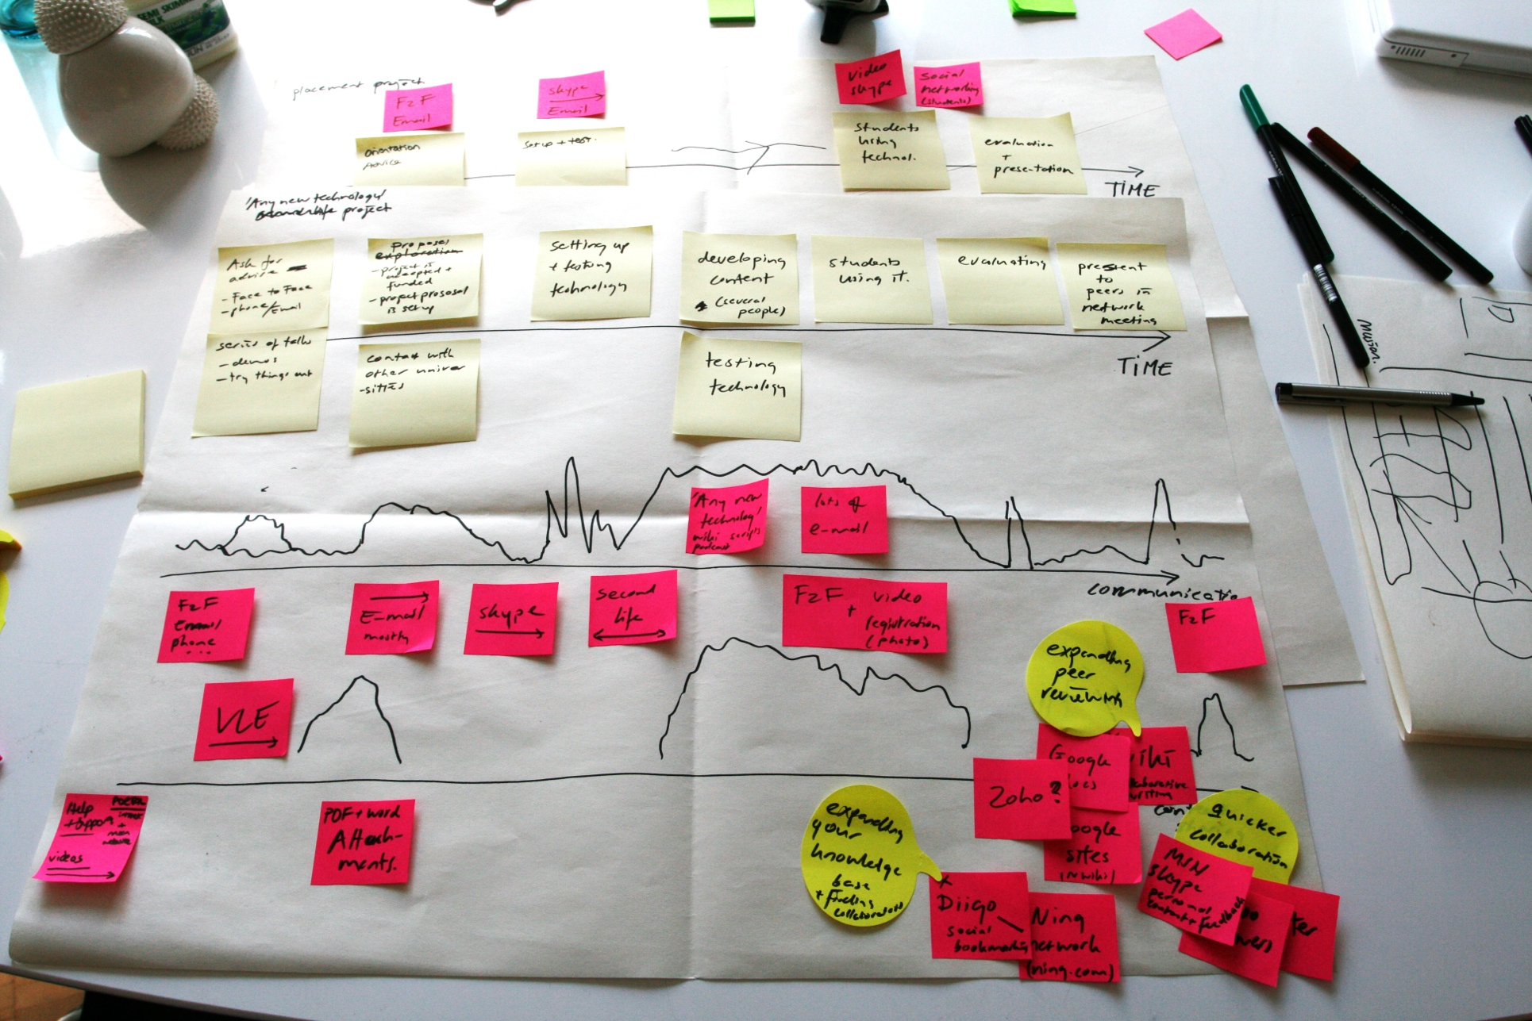
CUSTOMER JOURNEY MAPS

Slide 8
CUSTOMER JOURNEY
MAPS
WAT Een visualisatie van de beleving van een dienst vanuit het oogpunt van de gebruikers, in de vorm van een gestructureerd verhaal.
HOE Identificeer eerst op welke momenten mensen in aanraking komen met de dienst (de zgn.Touchpoints). Creëer inzicht in hun ervaringen op die momenten, bijv. door middel van interviews. Visualiseer en vertel tenslotte de gehele ervaring door de touchpoints te verbinden.
WAAROM Een customer journey biedt eenoverzicht van hoe gebruikers contact hebben met een dienst en hoe deze contacten worden ervaren. Zo worden probleem- en kansgebieden zichtbaar.
EXPLOREREN
CREËREN
REFLECTEREN
IMPLEMENTEREN

Slide 9
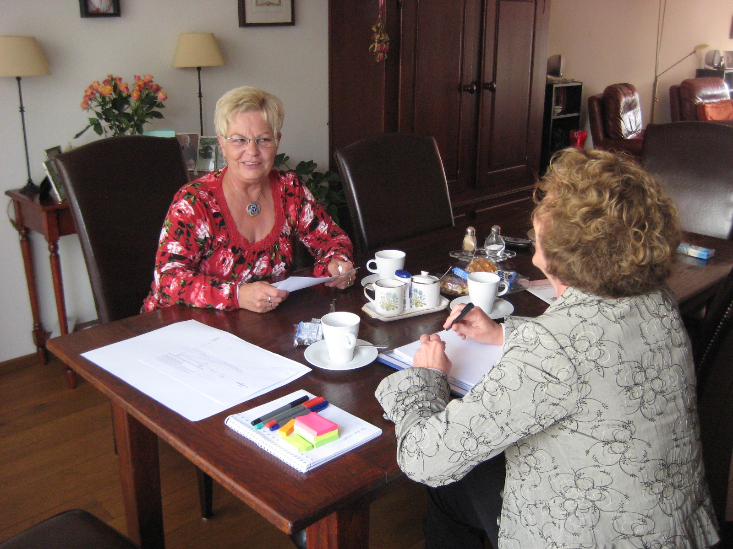
CONTEXTUAL INTERVIEWS

Slide 10
CONTEXTUAL INTERVIEW
WAT Participanten interviewen in een omgeving die relevant is voor het onderwerp van gesprek.
HOE Middels een combinatie van vragen en observaties verhalen verzamelen over participanten in hun fysieke en/of sociale omgeving. Het visueel vastleggen (schetsen, foto’s, video, ...) van het interview is noodzakelijk om later inzichten te kunnen ontwikkelen en delen.
WAAROM De context helpt participanten om specifieke details te noemen en tonen. Daarnaast kan de onderzoeker aanvullende observaties doen die de verhalen toetsen en verrijken.
EXPLOREREN
CREËREN
REFLECTEREN
IMPLEMENTEREN

Slide 11
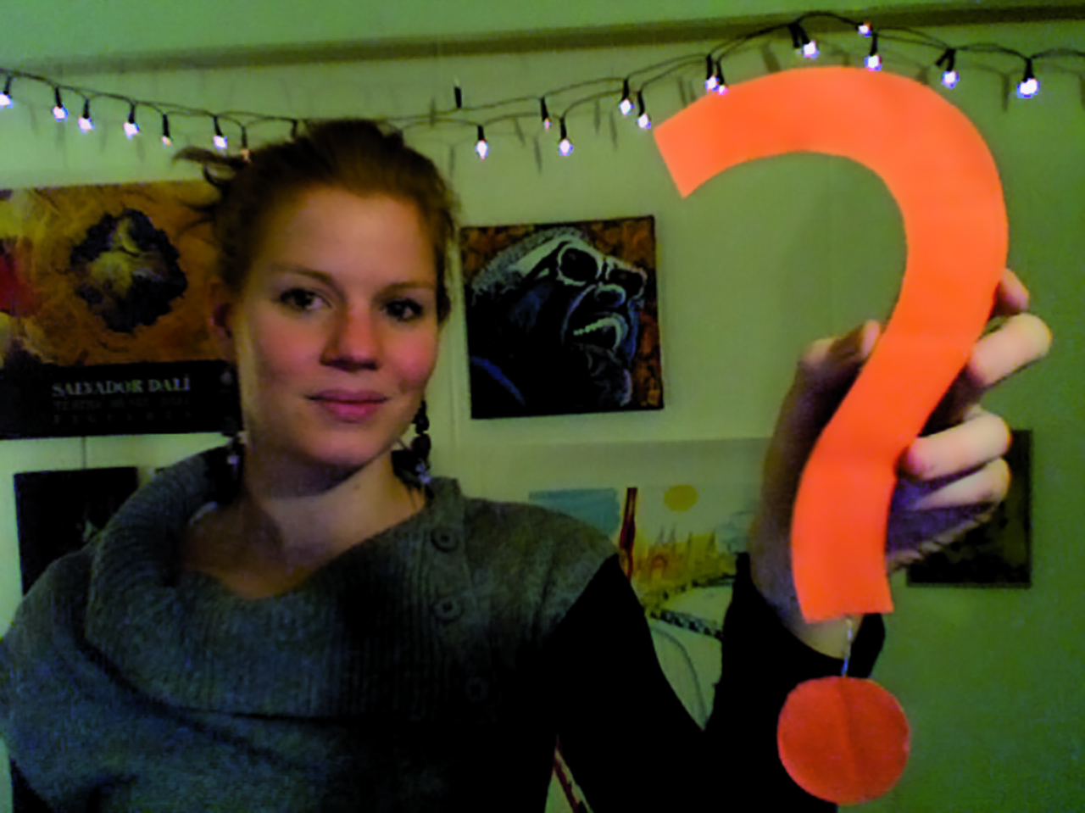
THE 5 WHYS

Slide 12
THE FIVE WHYS
WAT Een reeks vragen om de onderliggende motivaties van gebruikers van diensten te onthullen.
HOE Vraag betrokkenen naar de reden van hun gedrag in een bepaalde probleemsituatie. Elke Waarom..? roept een volgende Waarom..? op, maar vraag pas door als je een duidelijk argument gehoord hebt.
WAAROM De 5 Whys zijn een eenvoudige manier om verbanden te creëren tussen diepere oorzaken en problemen aan de oppervlakte. Zo krijg je grip op complexe situaties.
EXPLOREREN
CREËREN
REFLECTEREN
IMPLEMENTEREN

Slide 13
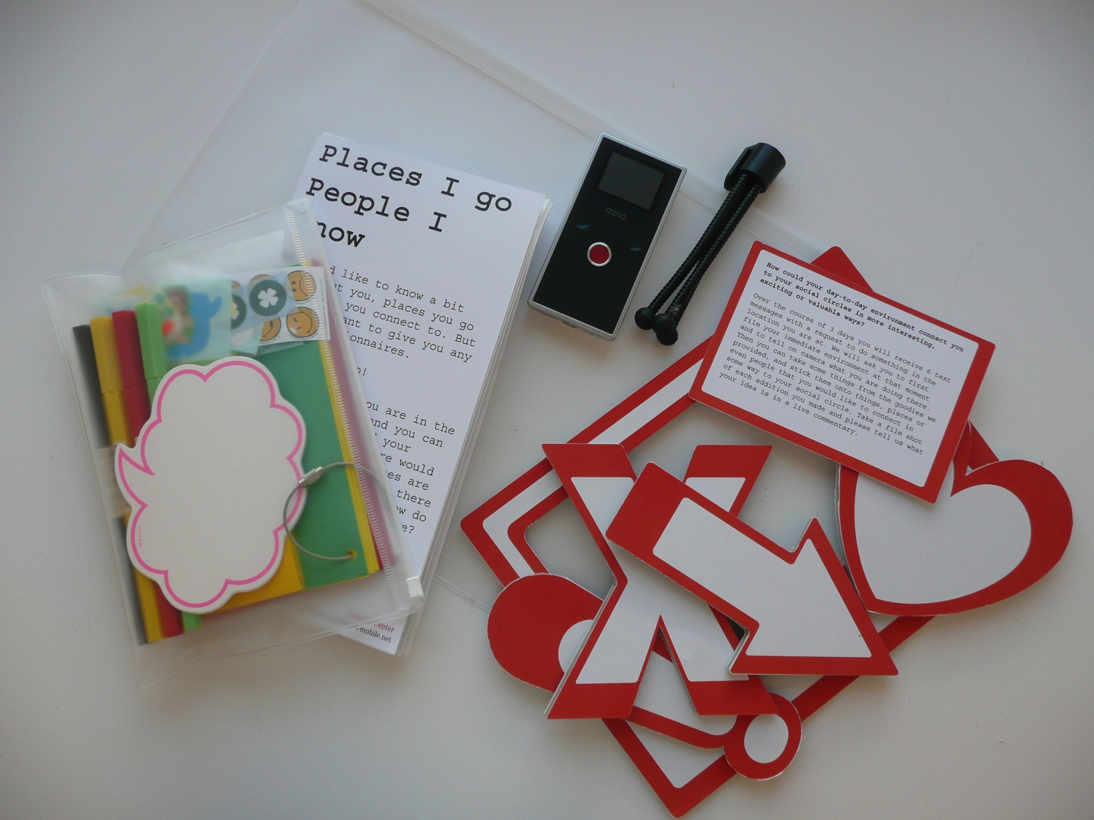
CULTURAL PROBES

Slide 14
CULTURAL PROBES
WAT Tot de verbeelding sprekende taken waarmee participanten hun eigen leven kunnen documenteren.
HOE De mogelijkheden zijn eindeloos. Zo kan je deelnemers een dagboek laten bijhouden, aangevuld met foto’s of instructies om bepaald gedrag te ontlokken. Video kan ook, door deelnemers een eenvoudig script te geven om zichzelf te filmen. Ongewone instructies geven vaak verrassende resultaten.
WAAROM Cultural Probes geven vaak onverwachtte, tot de verbeelding sprekende resultaten. Deze visualisaties en verhalen, bieden vooral inspiratie voor de ontwerpfase.
EXPLOREREN
CREËREN
REFLECTEREN
IMPLEMENTEREN

Slide 15
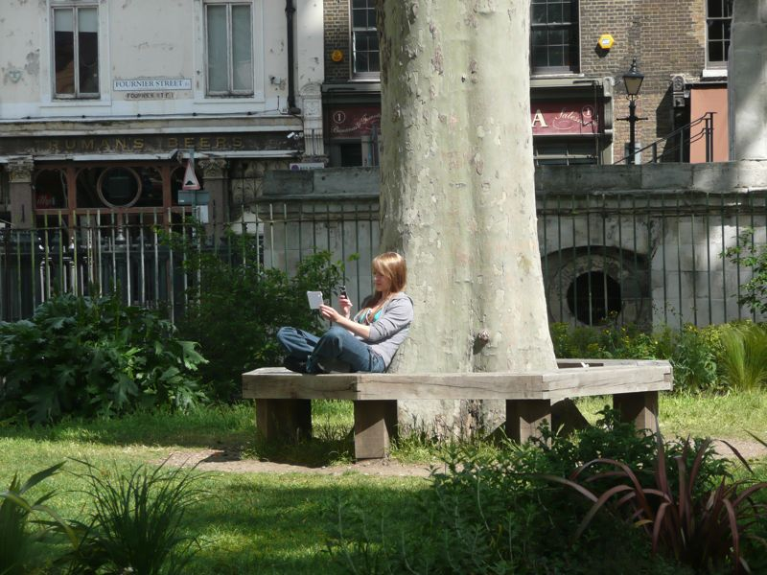
MOBILE ETHNOGRAPHY

Slide 16
MOBILE ENTHNO-GRAPHY
WAT Participanten documenteren eigen ervaringen met hun smart phone, zonder al te veel instructies.
HOE Met smart phones kan mobiele etnografie overal en op elk tijdstip plaatsvinden. De onderzoeker is niet aanwezig tijdens het documenteren van ervaringen met de dienst, maar kan op afstand helpen of instrueren, bijvoorbeeld via SMS. Resultaten kan je clusteren om inzichten te ontdekken.
WAAROM Door participanten zelf de momenten van documentatie te laten bepalen, zie je hoe een dienst werkt volgens klanten of medewerkers.
EXPLOREREN
CREËREN
REFLECTEREN
IMPLEMENTEREN

Slide 17
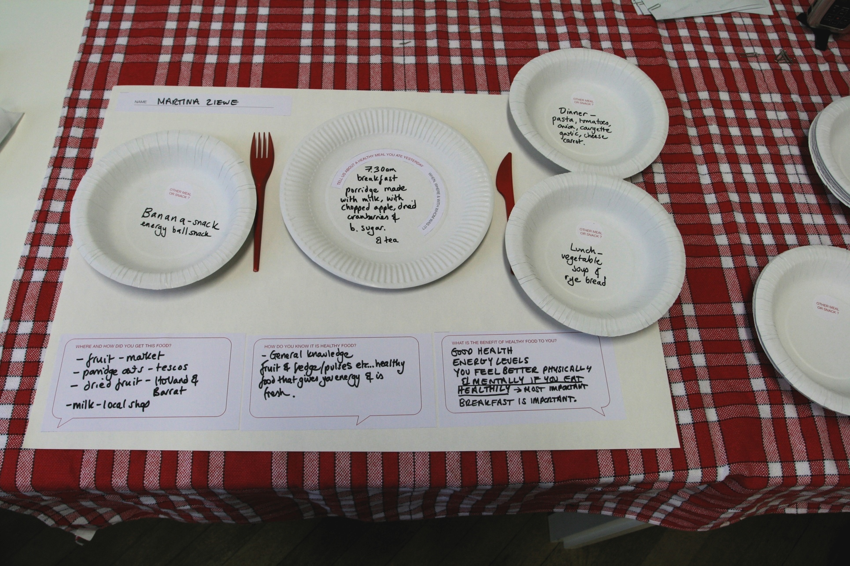
DAY IN THE LIFE

Slide 18
DAY IN THE LIFE
WAT Een overzichtelijke, visuele weergave van één dag uit het leven van een individu of groep.
HOE Verzamel verhalen over activiteiten van de participant van opstaan tot slapen gaan, en zet die op een tijdslijn. Gebruik Post-Its met korte teksten, (strip)tekeningen, video, foto’s... Vergelijk verschillende dagen om tot diepere inzichten te komen.
WAAROM Alledaagse situaties op een systematische manier beschrijven helpt om de beweegredenen en motivaties van participanten te doorgronden.
EXPLOREREN
CREËREN
REFLECTEREN
IMPLEMENTEREN

Slide 19
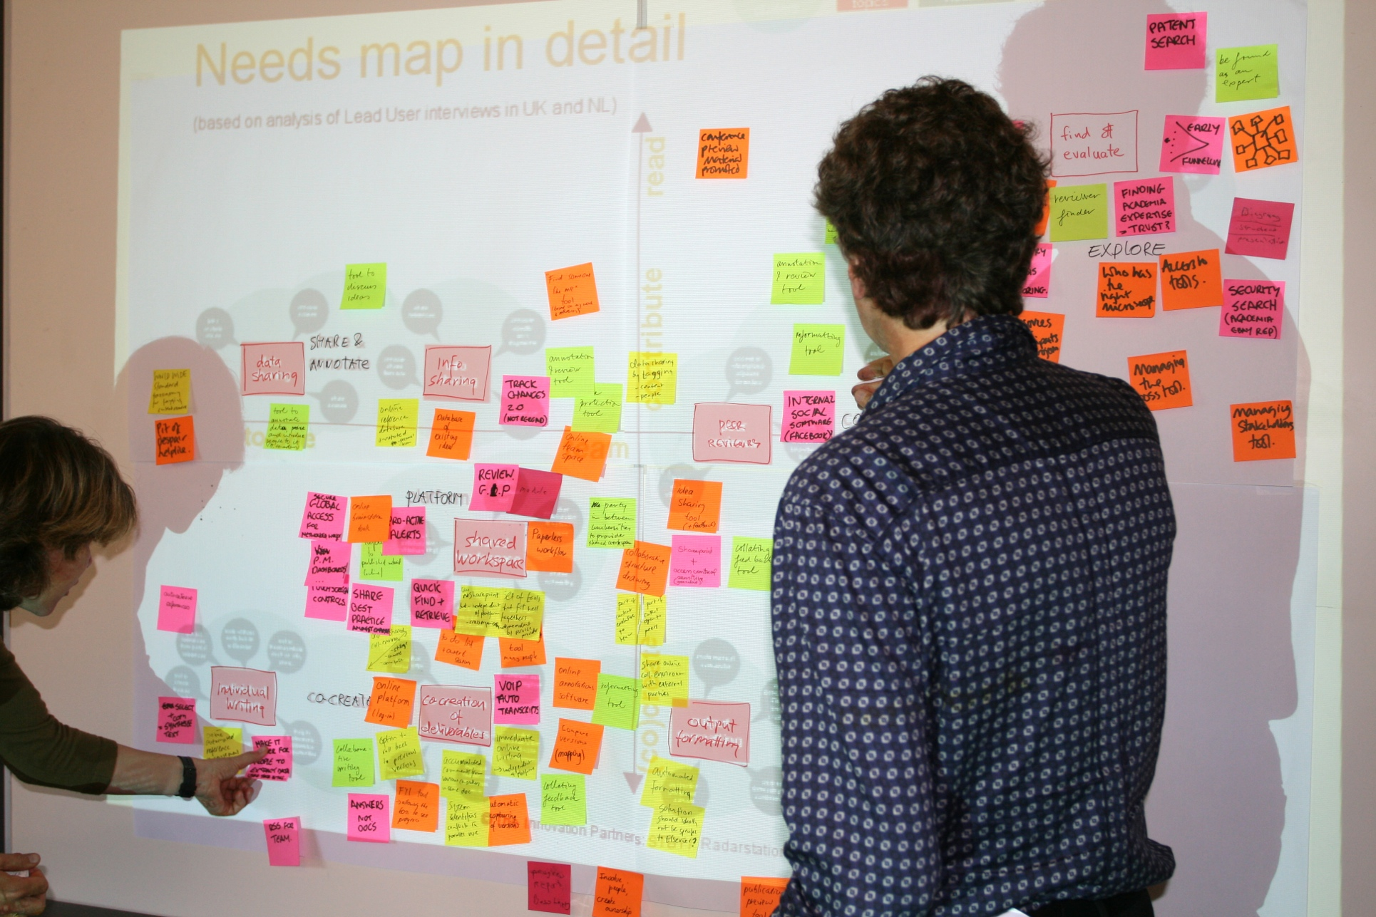
EXPECTATION MAPS

Slide 20
EXPECTATION MAPS
WAT De verwachtingen die een consument van een dienst of categorie van diensten heeft.
HOE Een eerste versie kan je snel maken door reacties van consumenten op twitter of andere media te clusteren. Zo zie je hoe een bedrijf ‘in het wild’ wordt waargenomen. Diepgaande interviews met consumenten geven de kaart meer detail en focus.
WAAROM De kaart dient om diagnoses te maken van die onderdelen van een dienst waar klanten vaak problemen mee hebben, bijv. het callcenter, email, de website of directe interactie met medewerkers.
EXPLOREREN
CREËREN
REFLECTEREN
IMPLEMENTEREN

Slide 21
PERSONAS

Slide 22
PERSONAS
WAT Personas geven ontwerpteams een duidelijker beeld van de verschillende doelgroepen, en helpen teams met zich inleven in groepen mensen.
HOE Gebruik inzichten uit onderzoek om verschillende doelgroepen te benoemen, en druk die uit in een duidelijk ‘karakter’. Zoek verhalen of situaties uit je onderzoek die het gedrag van mensen in die groep duidelijk weergeven. Vermijd stereotypes. Ook al zijn de personas fictief, het gedrag en de motivaties is echt.
WAAROM Personas geven ontwerpteams een duidelijker beeld van de verschillende doelgroepen, en helpen teams met zich inleven in groepen mensen.
EXPLOREREN
CREËREN
REFLECTEREN
IMPLEMENTEREN

Slide 23
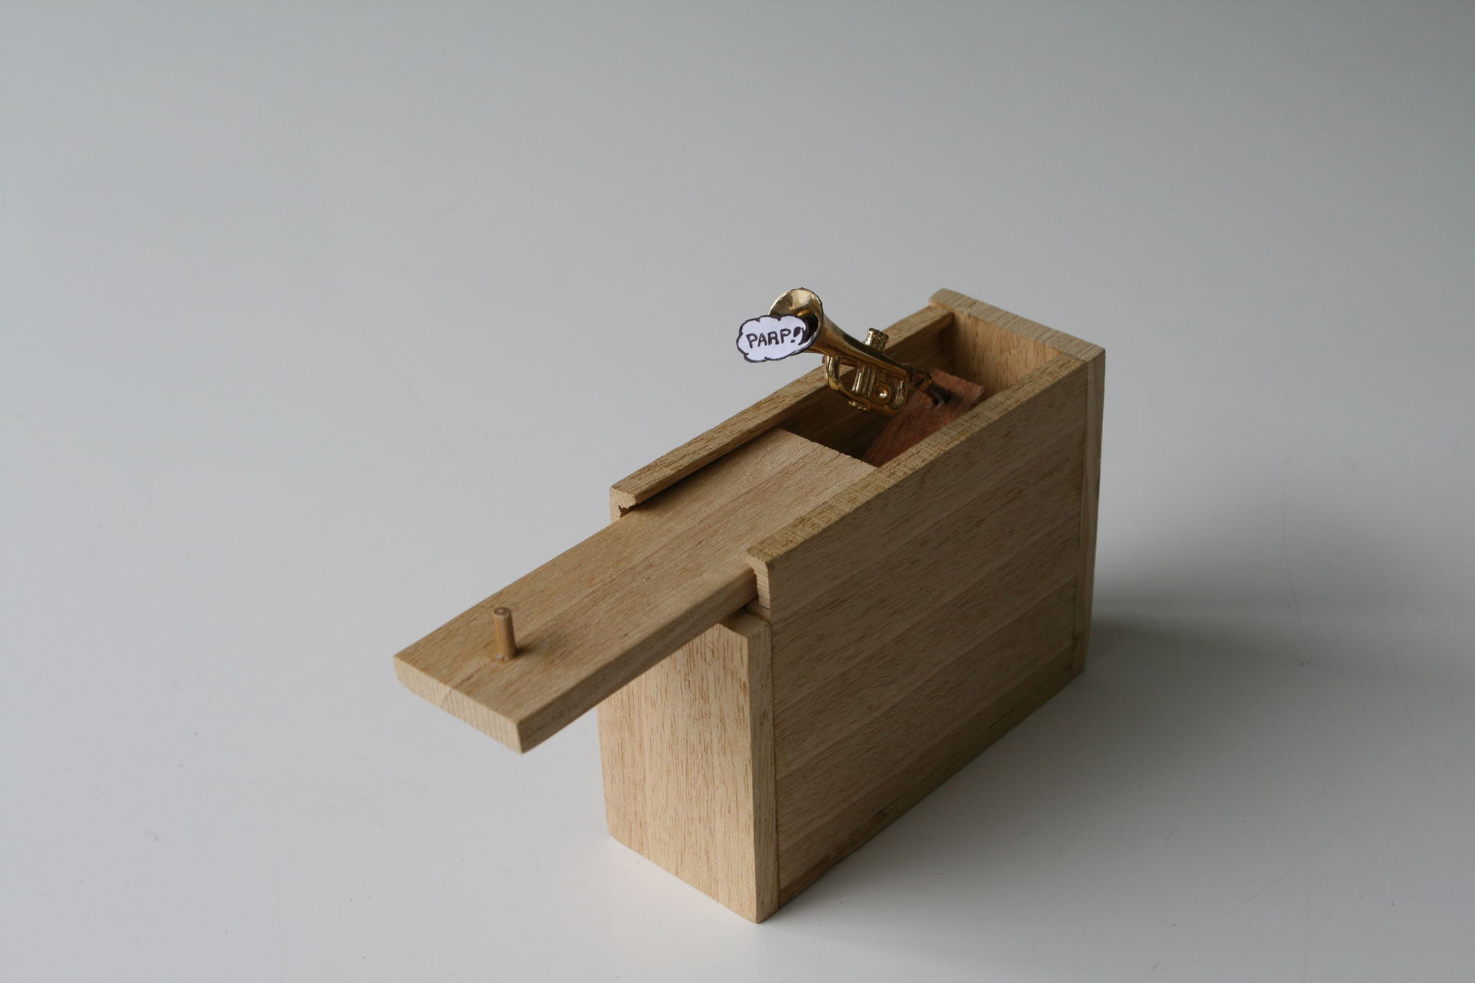
IDEA GENERATION

Slide 24
IDEA GENERATION
WAT Eenvoudige technieken om gestructureerde en inspirerende brainstormsessies te houden.
HOE Het doel van de workshop bepaalt wat de beste techniek is, maar alles is gericht op het genereren van ideeën of reflecteren op tijdens groepsessies. Door ervaring leer je beter inschatten welke technieken wanneer het beste passen.
WAAROM Je kan verschillende doelen bereiken, bijv. het ijs breken om iedereen te ontspannen, of een mindmap maken om een onderwerp te verkennen, of 100 ideeën in een half uur te ontwikkelen om buiten de gebaande paden te denken.
EXPLOREREN
CREËREN
REFLECTEREN
IMPLEMENTEREN

Slide 25
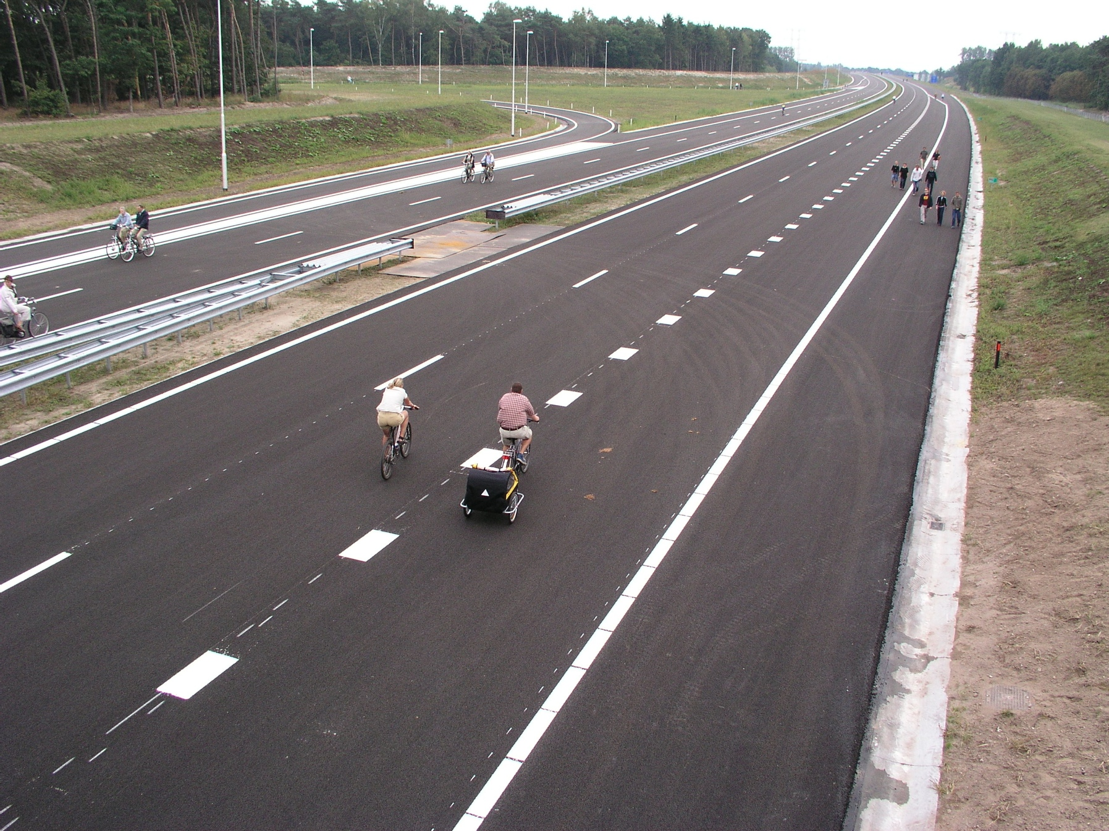
WHAT IF

Slide 26
WHAT IF
WAT Een vraag die je stelt om nieuwe, onverwachte scenarios te exploreren rondom een kans.
HOE What If.. wordt gebruikt om gevolgen van grote veranderingen te ontdekken i.p.v. specifieke situaties zoals bij Design Scenarios. Dit betekent vaak dat je een technologische, sociale of culturele uitdaging voorlegt die de dienst beinvloedt. Welke problemen en kansen ontstaan hierdoor?
WAAROM Hiermee kunnen bedrijven zich voorbereiden op toekomstige veranderingen. Weten hoe een dienst zich kan aanpassen in de toekomst, helpt te zien wat vandaag al beter kan.
EXPLOREREN
CREËREN
REFLECTEREN
IMPLEMENTEREN

Slide 27
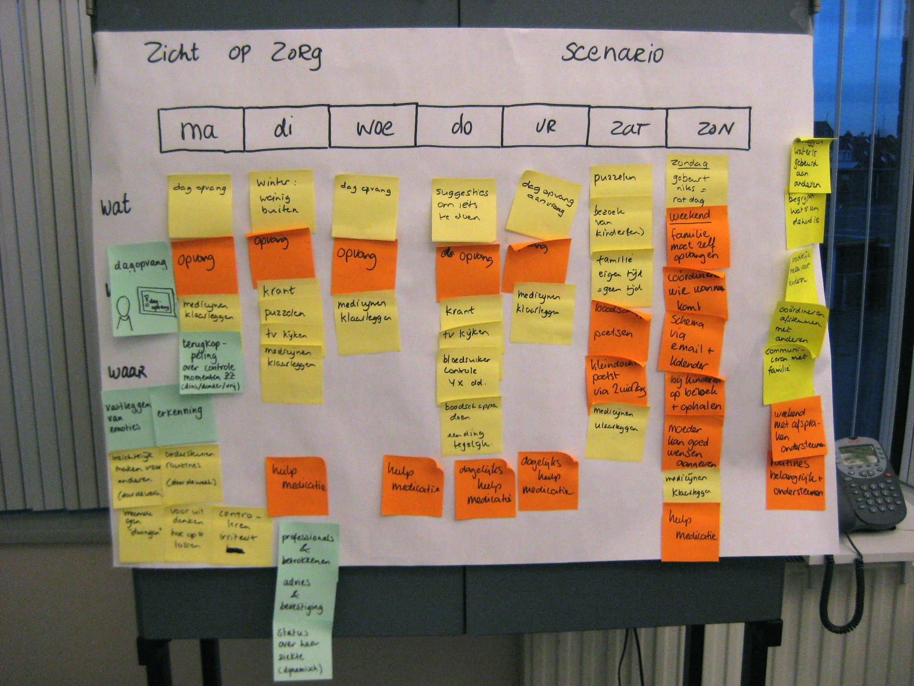
DESIGN SCENARIOS

Slide 28
DESIGN SCENARIOS
WAT Verzonnen verhalen met voldoende detail om een bepaald aspect van een dienst te exploreren.
HOE Gebruik onderzoeksresultaten om een plausibele situatie te schetsen waarin het scenario zich afspeelt. Personas, als representanten van een doelgroep, geven nog meer authenticiteit aan het scenario. Je kan platte tekst, getekende storyboards en zelfs video gebruiken.
WAAROM Design scenarios geven gelegenheid om te brainstormen over problemen van bestaande diensten of nieuwe concepten. Als je dat met alle stakeholders doet, dan wisselen die zo ook kennis uit over de dienst die ze samen leveren.
EXPLOREREN
CREËREN
REFLECTEREN
IMPLEMENTEREN

Slide 29
STORYBOARD

Slide 30
STORYBOARD
WAT Een serie tekeningen of foto’s die een volgorde van gebeurtenissen tijdens het gebruik van een dienst visualiseert.
HOE Meestal is een storyboard een stripverhaal dat inzicht geeft in ervaringen van gebruikers van diensten. Laat niet alleen interacties tussen mensen maar ook de omgeving zien want dat maakt het verhaal makkelijker te begrijpen.
WAAROM Storyboards dwingt je vanuit het perspectief van gebruikers te kijken naar een dienst of prototype. Dit leidt tot discussies over mogelijke problemen en kansen.
EXPLOREREN
CREËREN
REFLECTEREN
IMPLEMENTEREN

Slide 31
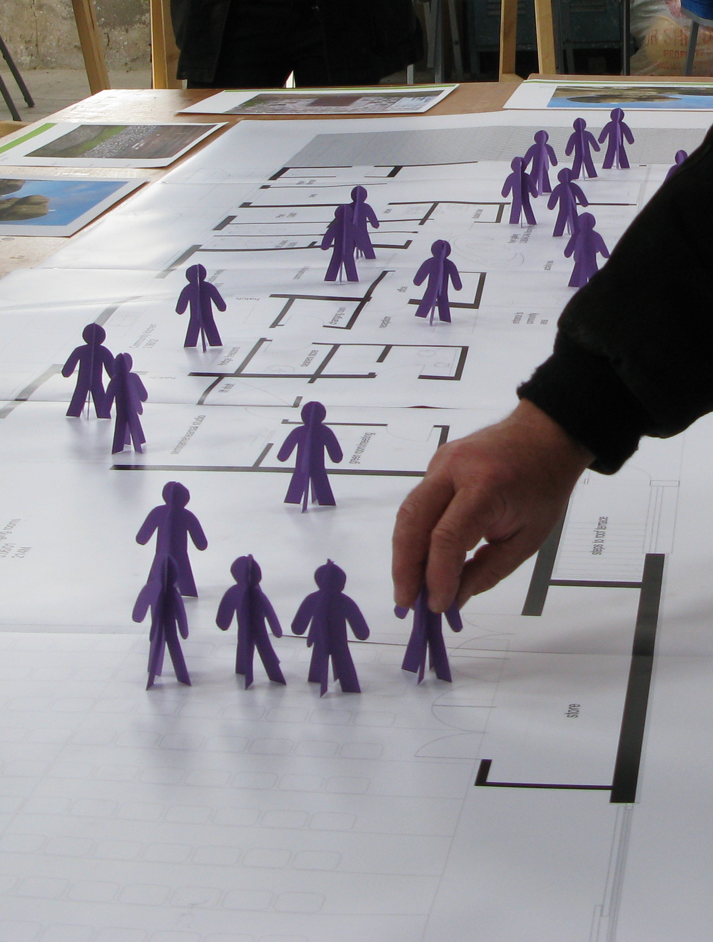
DESKTOP WALKTHROUGH

Slide 32
DESKTOP WALK-THROUGH
WAT Een kleinschalig 3D model van een service omgeving om een situatie tot leven te brengen.
HOE De modellen zijn simpel, maar gebaseerd op inzichten uit de service-omgeving. Met bijv. Lego of Playmobil bouw je een ‘set’ met spelers gebaseerd op personas van zowel personeel als gebruikers van diensten. Speel situaties na door de personages te bewegen in het model.
WAAROM Dezelfde situatie kan je meermalen uitbeelden, om mogelijke verbeteringen en problemen te verkennen. Zo kan je gezamenlijk prototypes tot leven brengen en testen.
EXPLOREREN
CREËREN
REFLECTEREN
IMPLEMENTEREN

Slide 33
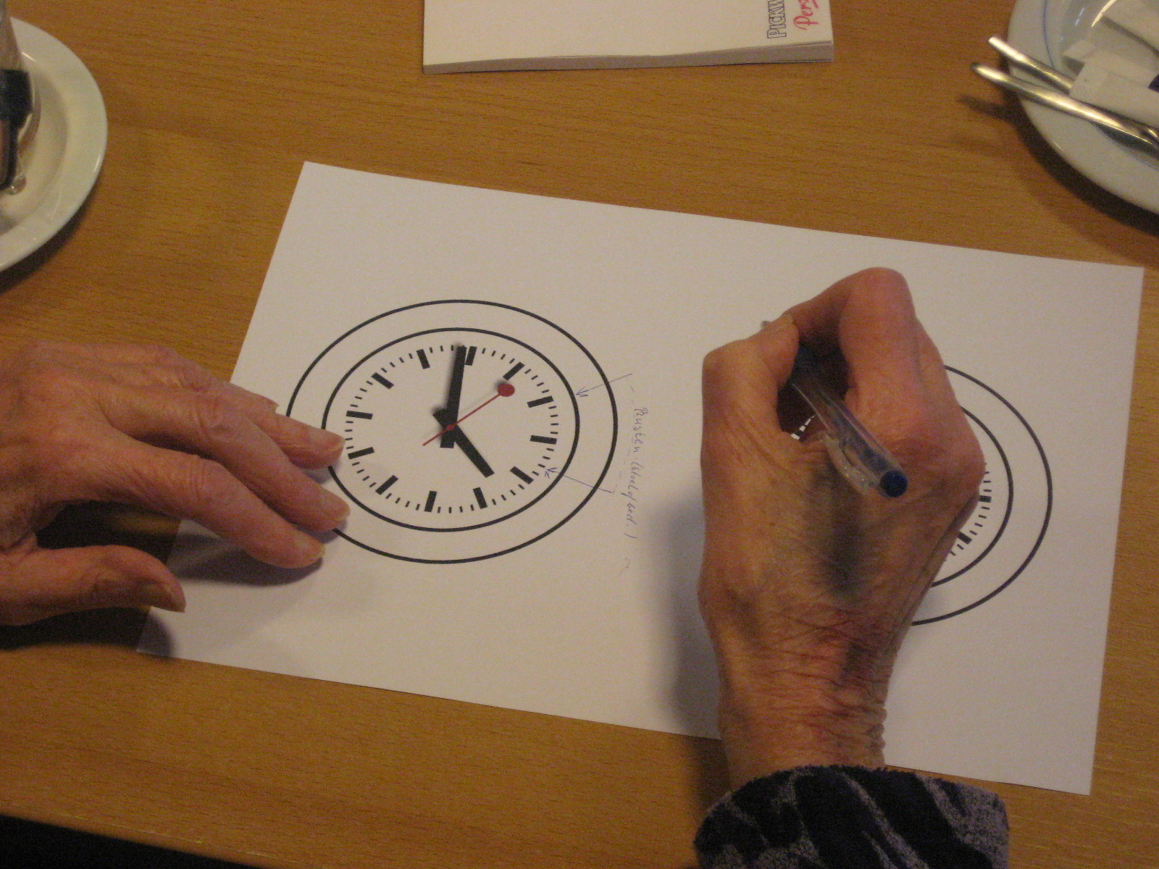
SERVICE PROTOTYPE

Slide 34
SERVICE PROTOTYPE
WAT Een dat een indruk geeft van hoe de dienst zou kunnen werken.
HOE De vorm van een prototype kan sterk variëren, van een rollenspel tot een kartonnen model, van schetsen tot video’s. Ze willen echter allemaal een service idee uittesten. Prototypes worden iteratief ontwikkeld, suggesties en verbeteringen worden voortdurend opgenomen. Laat je creativiteit maar gaan!
WAAROM Service prototypes leiden tot een veel beter begrip van een dienst. Omdat ze steeds aangepast worden, helpen ze met het verfijnen van het ontwerp van de dienst.
EXPLOREREN
CREËREN
REFLECTEREN
IMPLEMENTEREN

Slide 35
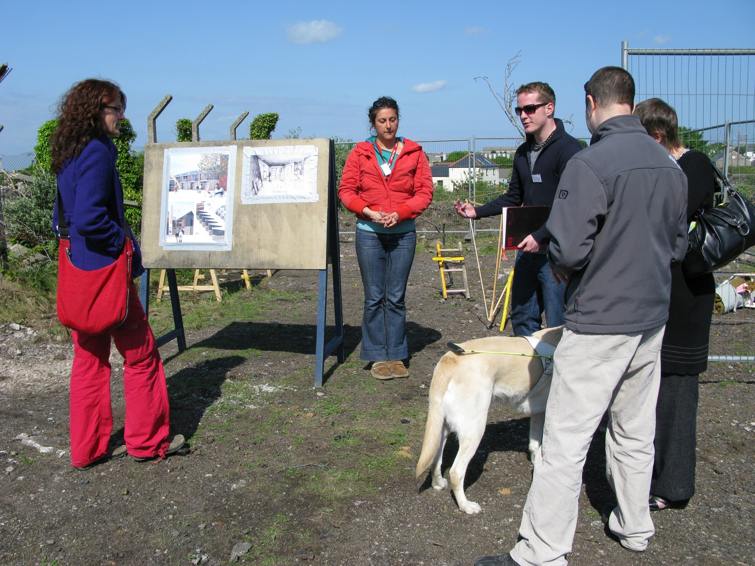
SERVICE STAGING

Slide 36
SERVICE STAGING
WAT Design teams, medewerkers of zelfs klanten die scenarios en prototypes fysiek naspelen in een ruimte.
HOE Creëer eerst een relaxte, ‘veilige’ omgeving. De deelnemers moeten zich comfortabel voelen en open genoeg zijn om zich volledig over te geven aan de oefening. Zij volgen een script of improviseren. Meestal worden improvisatie oefeningen aangevuld met geacteerde reflectie op de gespeelde situaties.
WAAROM Service Staging stelt je in staat je in te leven in klanten en leveranciers van diensten. Door je te concentreren op details als onuitgesproken betekenissen en lichaamstaal, begrijp je de ‘echte’ situaties beter.
EXPLOREREN
CREËREN
REFLECTEREN
IMPLEMENTEREN

Slide 37
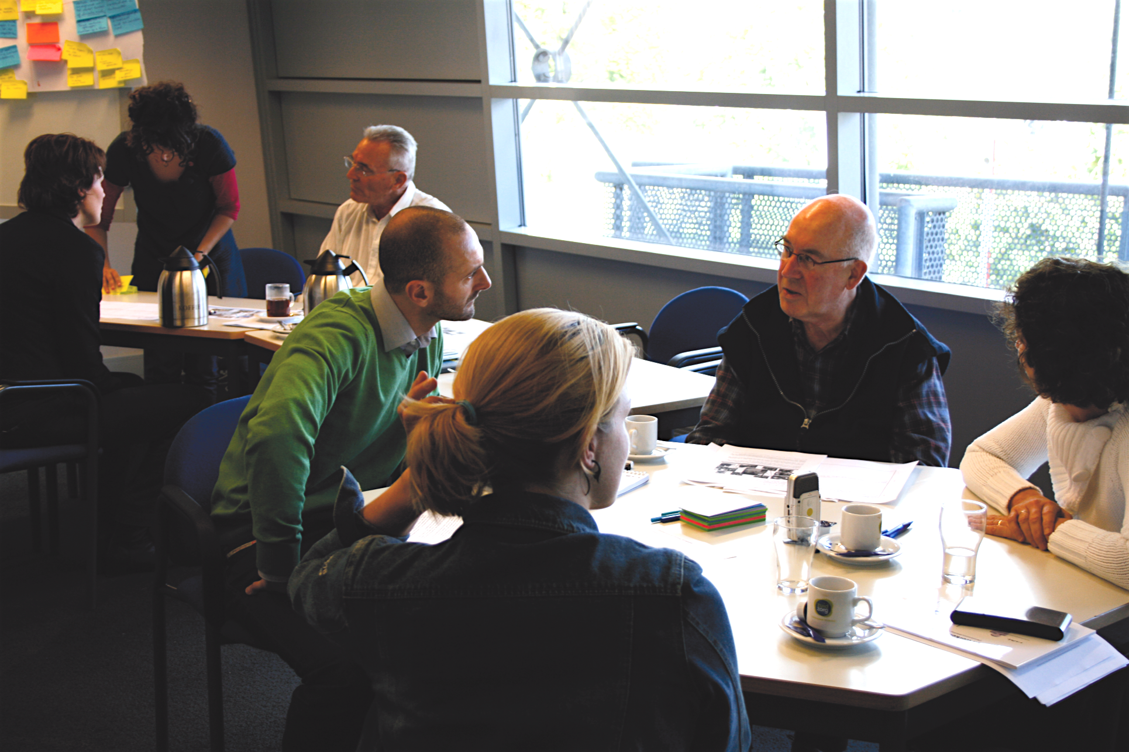
AGILE DEVELOPMENT

Slide 38
AGILE
DEVELOPMENT
WAT Flexibele projectontwikkeling en -uitvoering die tussentijds aanpassen makkelijk maakt.
HOE Bij een agile project ligt de nadruk op individuen en interacties i.p.v. geformaliseerde processen en tools. Door te ontwikkelen in korte rondes kan de input van een breed scala aan stakeholders invloed hebben, en kan je snel testen of iets werkt. Zo evolueert een project terwijl het stap voor stap vordert.
WAAROM Op deze wijze kan je de belangrijkste doelstellingen van een project handhaven, zelfs wanneer situaties, omgevingen of personeel veranderen. Dat maakt implementatie makkelijker.
EXPLOREREN
CREËREN
REFLECTEREN
IMPLEMENTEREN

Slide 39
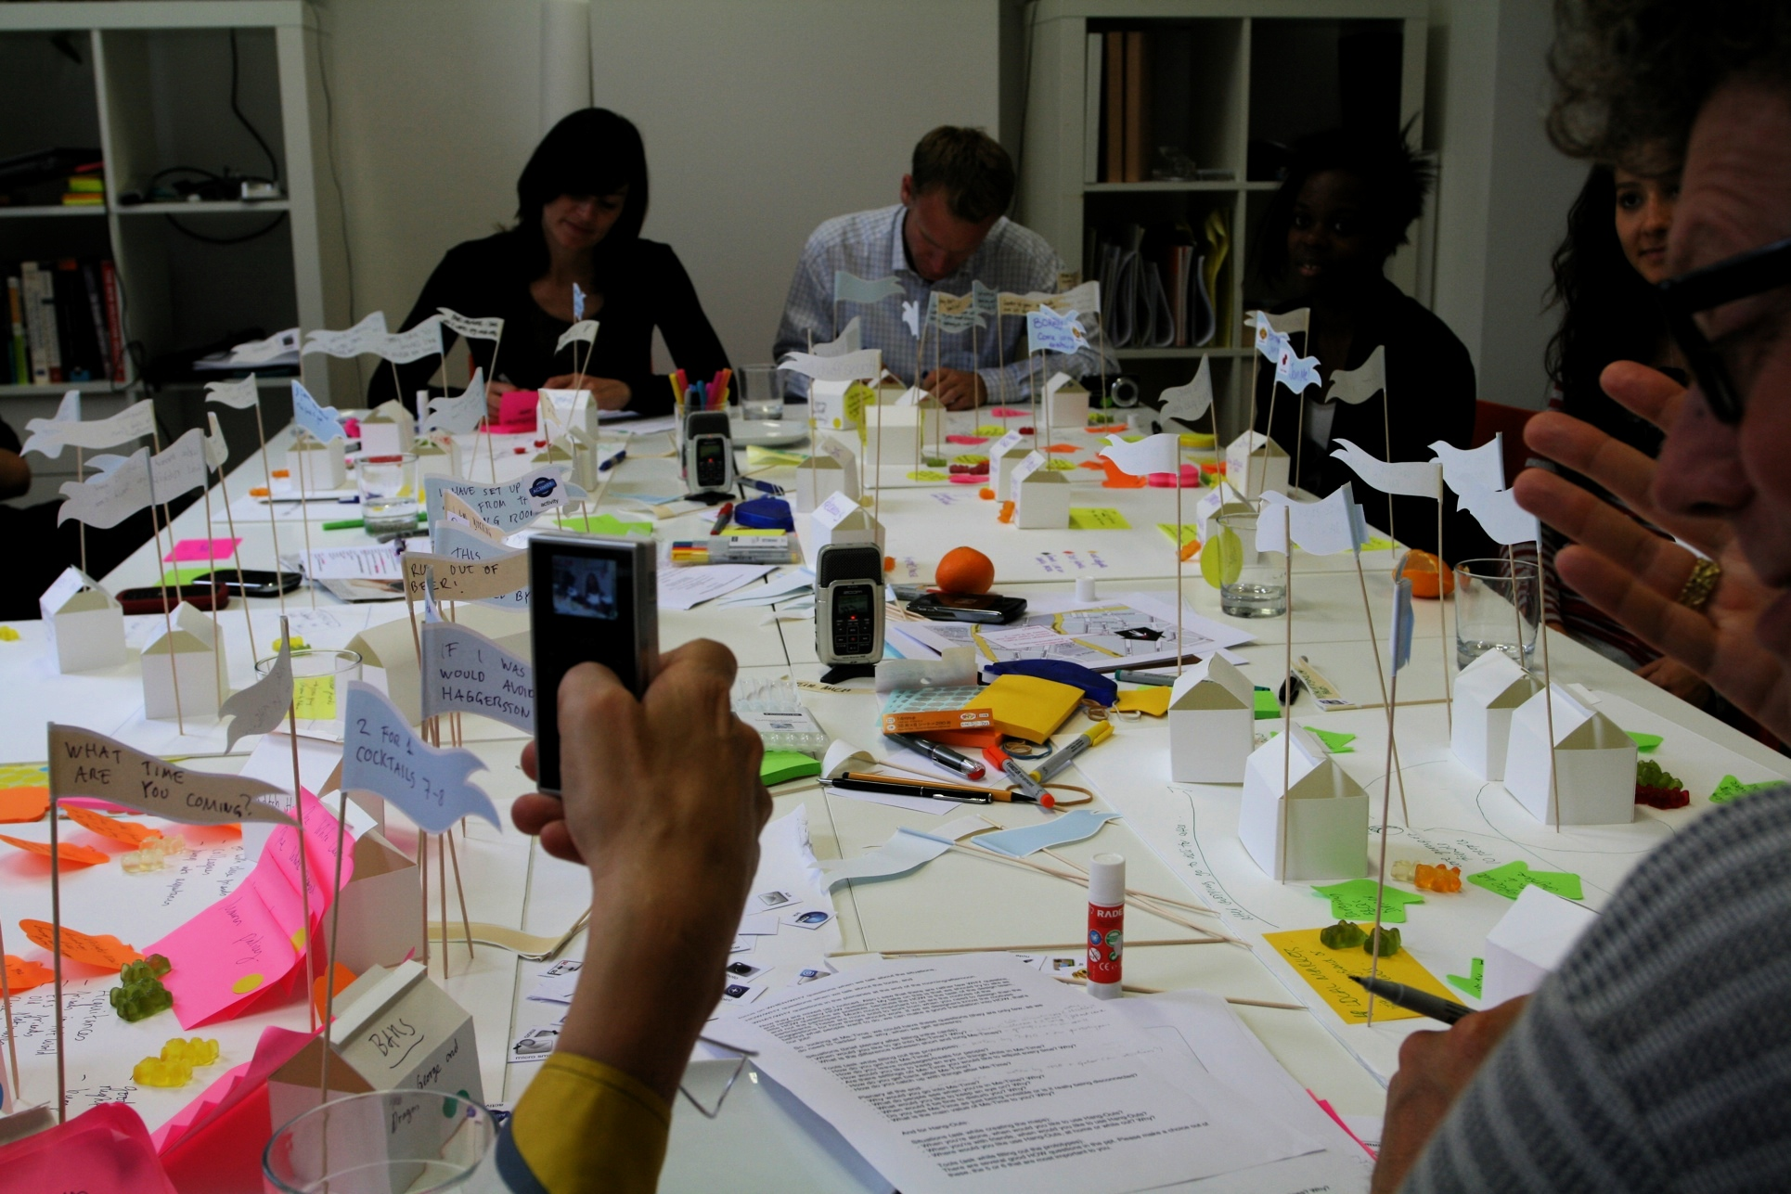
CO-CREATION

Slide 40
CO-CREATION
WAT Samen met personeel, ontwerpers, managers of klanten een dienst onderzoeken en innoveren.
HOE Co-creatie is een principe dat je kan gebruiken in combinatie met vrijwel elk ander gereedschap in deze toolset. Zorg dat alle deelnemers zich in staat voelen om een ​​bijdrage te leveren, ongehinderd door angst voor het zeggen van de verkeerde dingen of tegenspraak van een collega.
WAAROM Co-creatie exploreert richtingen waarin een dienst zich kan ontwikkelen en verzamelt perspectieven van vele betrokkenen. Het kernteam besluit later wat daarvan gebruikt wordt.
EXPLOREREN
CREËREN
REFLECTEREN
IMPLEMENTEREN

Slide 41
STORYTELLING

Slide 42
STORY
TELLING
WAT Pakkende verhalen over alle mogelijke aspecten van een dienst, zowel over het leven van klanten als de ervaring van personeel.
HOE Gebruik inzichten uit onderzoek of ontwerp om verhalen te vertellen over een dienst, vanuit verschillende perspectieven. Als je Storytelling met Personas combineert kan je inzichten in de vorm van ervaringen van mensen vertellen.
WAAROM Inzichten in verhaalvorm zijn invoelbaar en behouden hun relevantie, zelfs als luisteraars de achtergrond niet kennen. Door een project in een verhalende vorm te presenteren, is het proces naar het resultaat makkelijker te volgen.
EXPLOREREN
CREËREN
REFLECTEREN
IMPLEMENTEREN

Slide 43
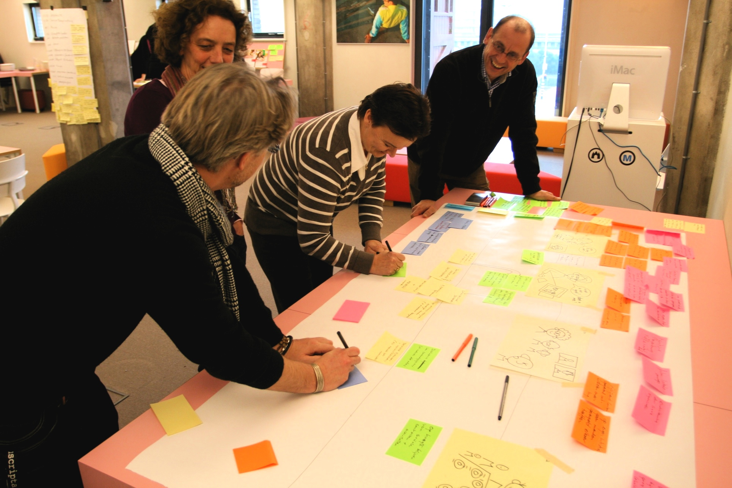
SERVICE BLUEPRINTS

Slide 44
SERVICE
BLUEPRINTS
WAT Service Blueprints bieden de mogelijkheid om alle aspecten van een dienst in kaart te brengen.
HOE In samenwerking met de verschillende afdelingen die een rol spelen in de levering van de dienst worden alle aspecten omtrent de dienst in kaart gebracht. Op deze manier wordt de verantwoordelijkheid van elke partij duidelijk.
WAAROM Door alle elementen die een rol spelen in de dienstlevering te identificeren krijgt men een overzicht van de dienst en kunnen ook de meest cruciale gebieden worden geïdentificeerd.
EXPLOREREN
CREËREN
REFLECTEREN
IMPLEMENTEREN

Slide 45
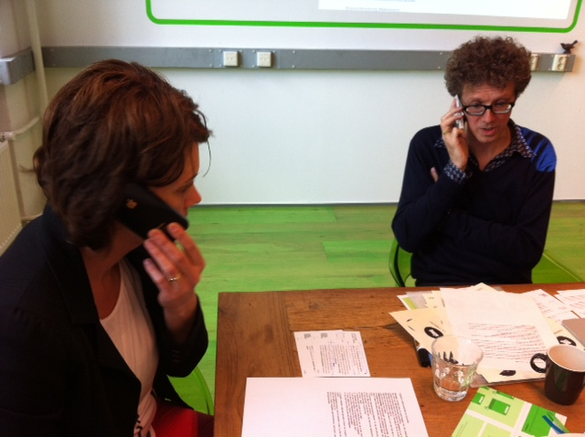
SERVICE ROLE-PLAY

Slide 46
SERVICE
ROLEPLAY
WAT Het gebruik van acteer technieken om de implementatie van een dienst te ondersteunen.
HOE Situaties waarin contacten zijn met klanten worden nagespeeld door medewerkers. De rol van de klant, de medewerker en het management worden nagespeeld en nieuwe ideeën worden direct uitgetest.
WAAROM Door medewerkers de rol van de klant te laten spelen groeit de empathie voor klanten in alle lagen van de organisatie. Daarnaast helpt het medewerkers zich innovaties eigen te maken.
EXPLOREREN
CREËREN
REFLECTEREN
IMPLEMENTEREN

Slide 47
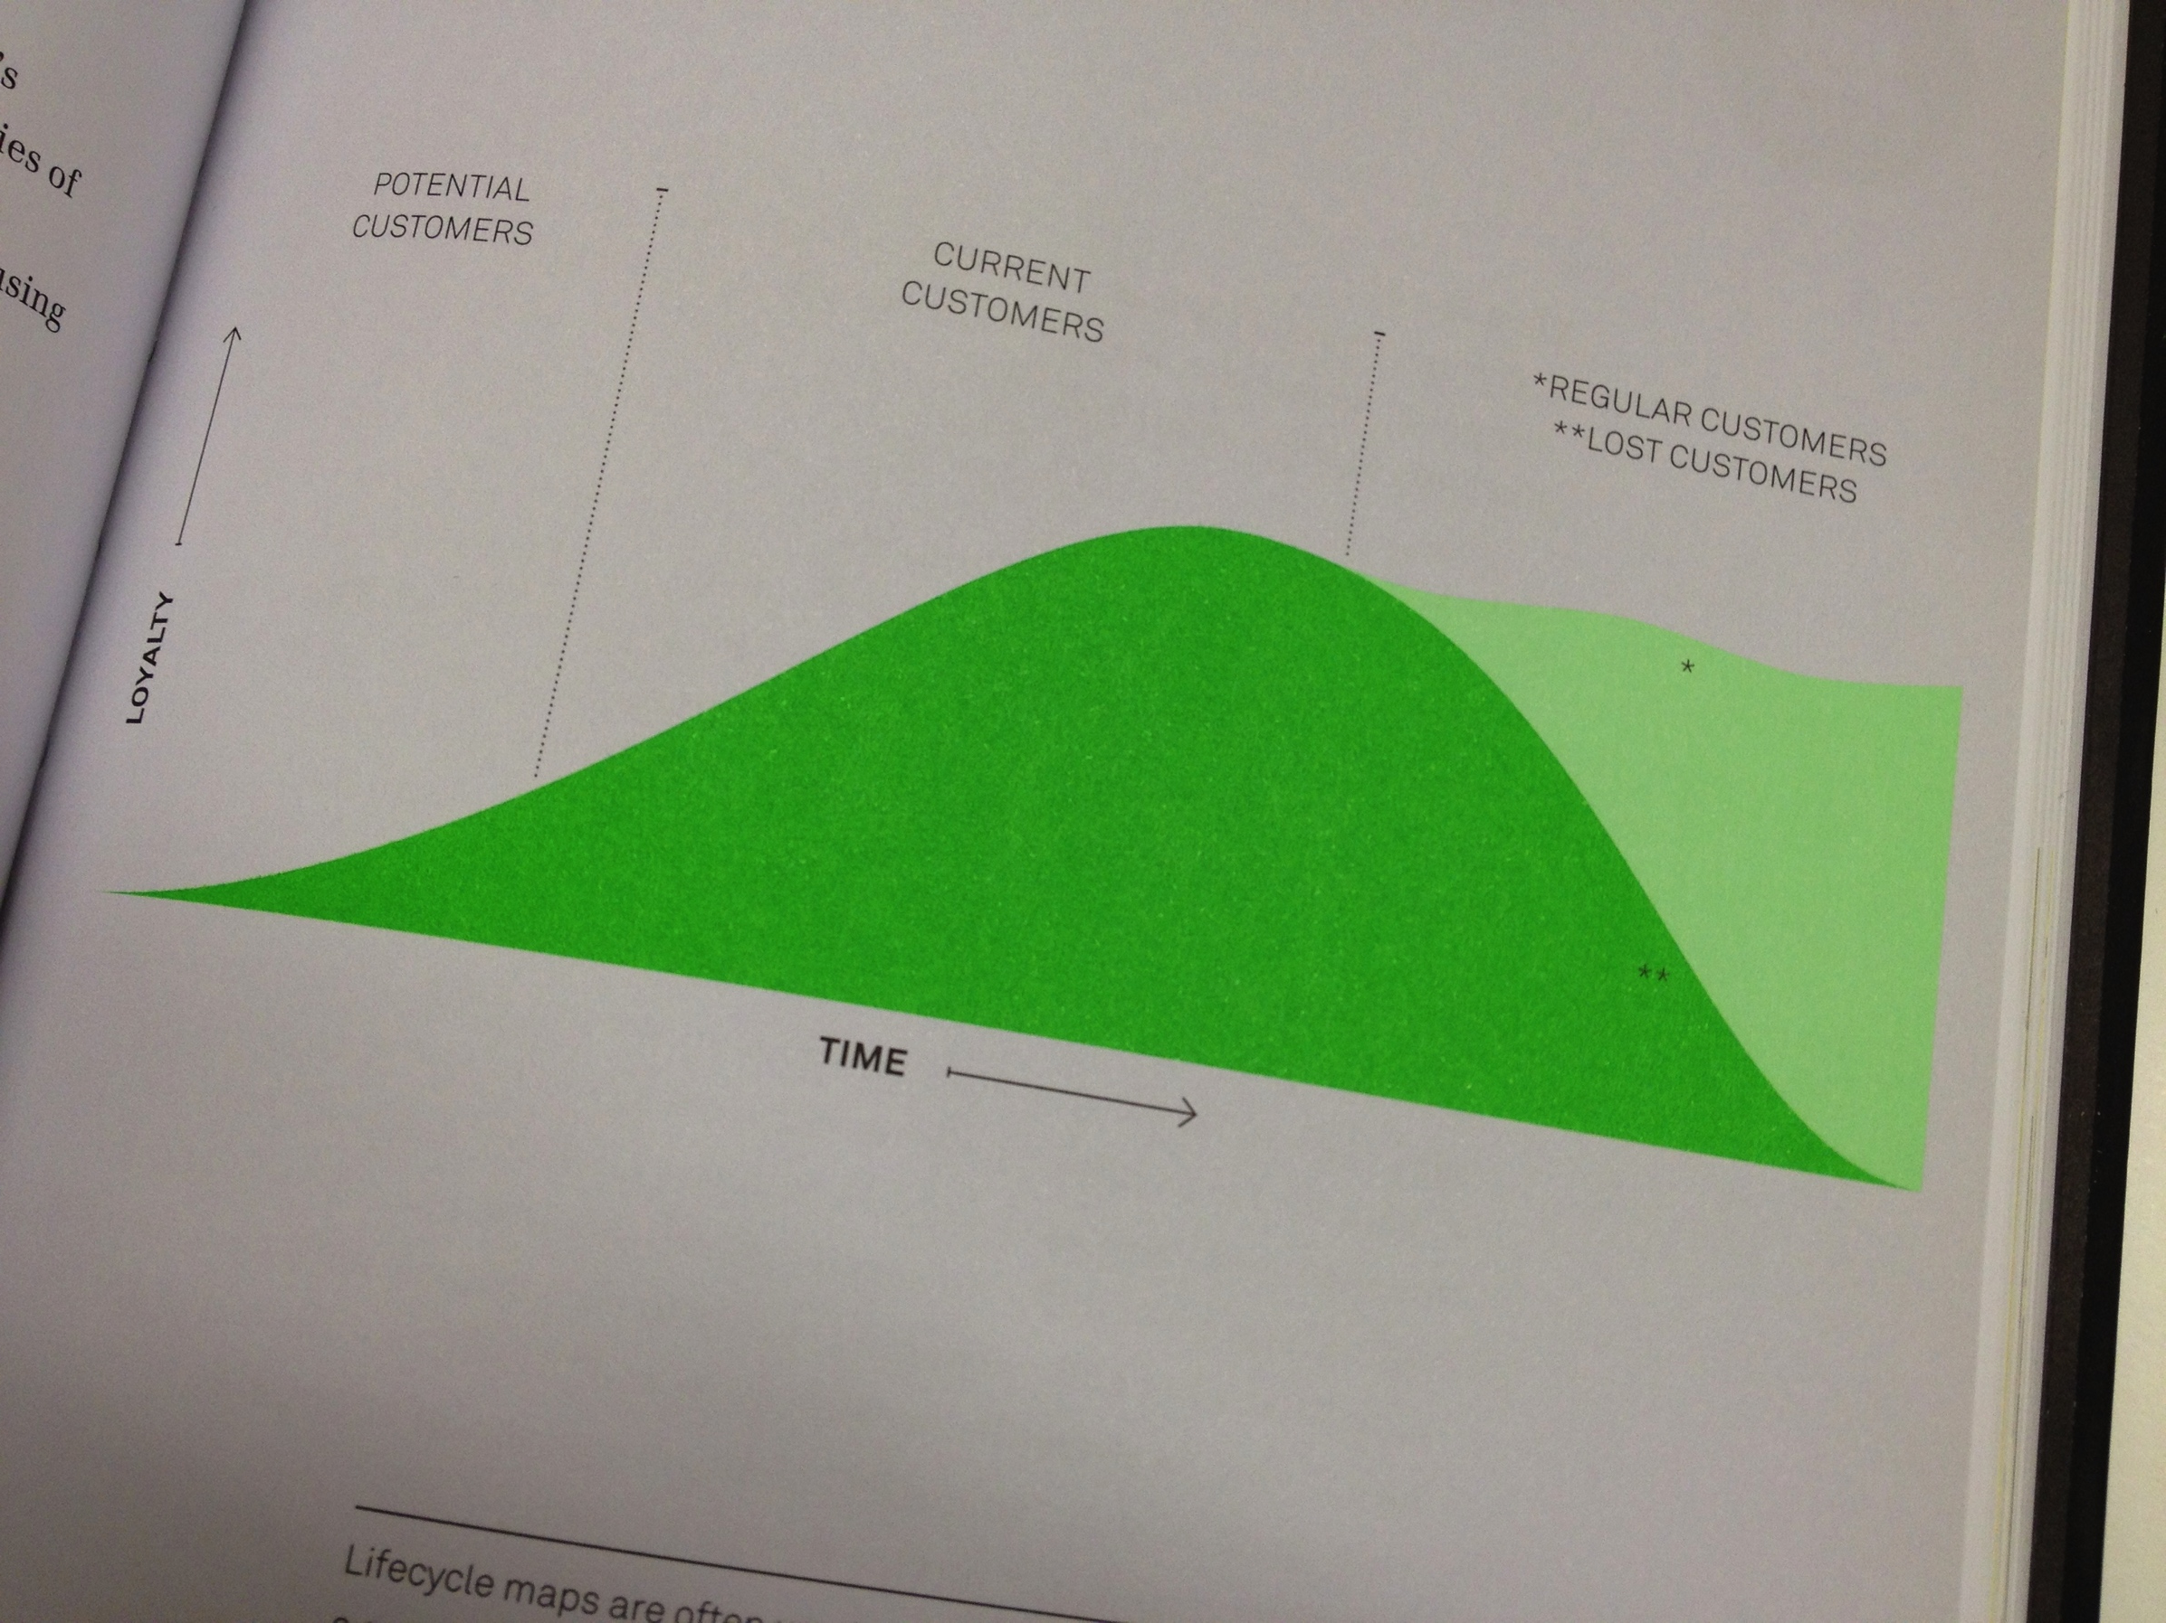
CUSTOMER LIFECYCLE MAP

Slide 48
CUSTOMER LIFECYLCE MAPS
WAT Een compleet overzicht van alle stappen in het gebruik van een dienst, van begin tot einde.
HOE Een serie gebeurtenissen toont elk stadium van de relatie tussen klant en leverancier, vanaf het eerste contact tot het punt waar de klant de relatie stopt. Verzamel alle onderzoeksmateriaal op een kaart die zowel de inzichten over de dienst als de drijfveren en motivaties van de klant toont.
WAAROM Deze kaarten maken het mogelijk om sterkere business cases en betere marketing strategieën te ontwikkelen. Levenscycli van diensten kunnen zo beter aansluiten op behoeften en verlangens van klanten.
EXPLOREREN
CREËREN
REFLECTEREN
IMPLEMENTEREN

Slide 49
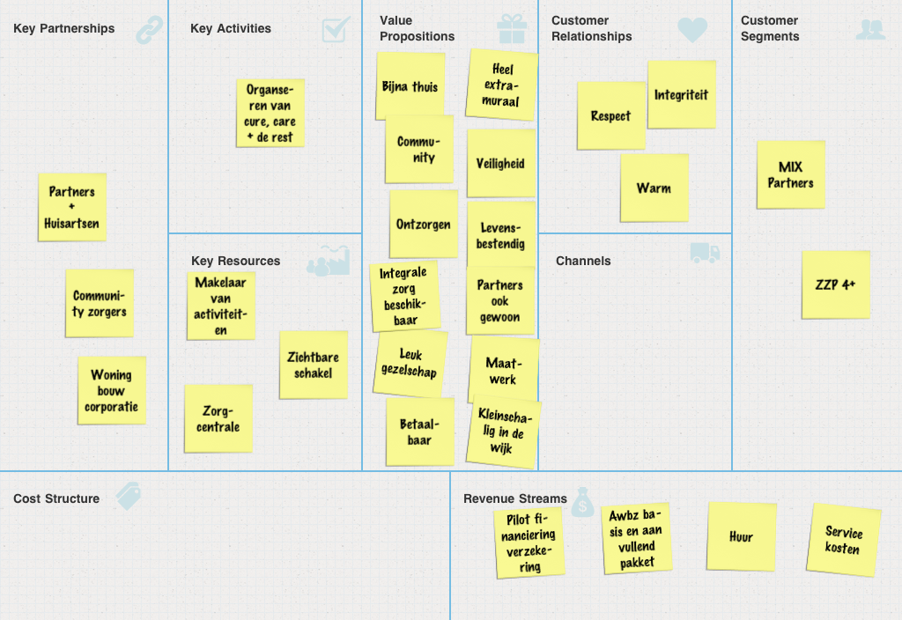
BUSINESS MODEL CANVAS

Slide 50
BUSINESS MODEL CANVAS
WAT Een instrument voor het ontwerpen, beschrijven en analyseren van business modellen.
HOE Meestal bestaat een Business Model Canvas uit 9 cruciale aspecten van een business, zoals de propositie, klantrelaties, zakenpartners, etc. Op een groot schema dat de relaties tussen de aspecten aangeeft plak je met een groep mensen sticky notes om de verschillende aspecten in te vullen. Met pijlen geef je de kosten en baten stromen aan.
WAAROM In bijna elke sector verheldert het canvas de doelstellingen van een organisatie en identificeert het krachten, zwaktes en prioriteiten.
EXPLOREREN
CREËREN
REFLECTEREN
IMPLEMENTEREN

Slide 51
SERVICE BLUEPRINTS

Slide 52
SERVICE
BLUEPRINTS
WAT Service Blueprints bieden de mogelijkheid om alle aspecten van een dienst in kaart te brengen.
HOE In samenwerking met de verschillende afdelingen die een rol spelen in de levering van de dienst worden alle aspecten omtrent de dienst in kaart gebracht. Op deze manier wordt de verantwoordelijkheid van elke partij duidelijk.
WAAROM Door alle elementen die een rol spelen in de dienstlevering te identificeren krijgt men een overzicht van de dienst en kunnen ook de meest cruciale gebieden worden geïdentificeerd.
EXPLOREREN
CREËREN
REFLECTEREN
IMPLEMENTEREN

